Slide 1
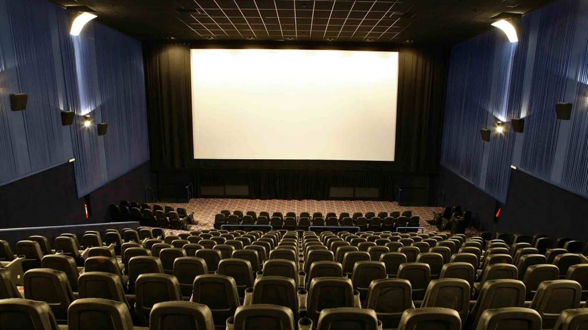




Controle de Fluxo em um cinema
Gabriel Nogueira da silva Dantas
Jonas Peixoto da silva
Matheus felipe souto de alcântara
Yuri da silva furtado

Slide 2
Proposta
Objetivos:
Permitir entrada apenas na sessão correspondente ao ingresso
Evitar enganos com assentos marcados
Automatizar pedido de pipoca durante a sessão
Automatizar chamada de serviço durante a sessão

Slide 3
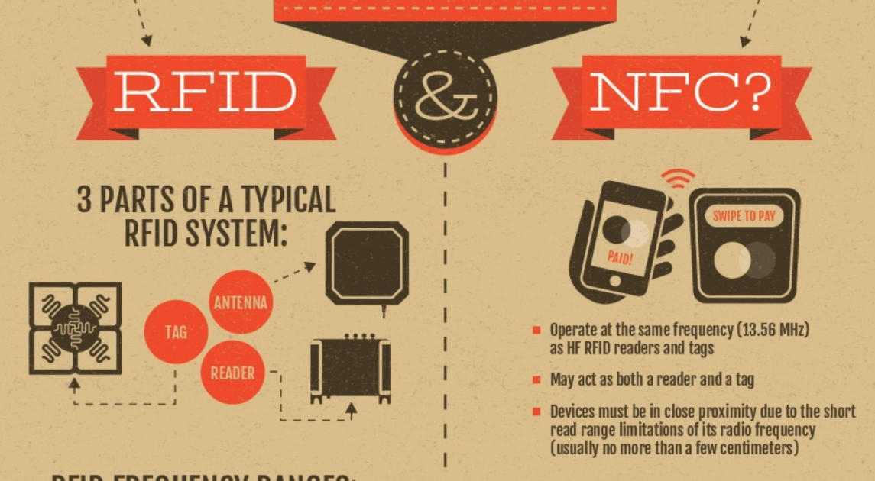
Considerações
Código gerado ao comprar ingresso
Leitores nas entradas das salas
Leitores em cada poltrona
Travas de portas e poltronas funcionam como trincos
Poltronas têm botões para solicitar e cancelar pipoca e serviço

Slide 4
Máquina de estados finitos
comprou’
CodV’
CodV’
Peso’
Espera
Compra
comprou
Compra
Ingresso
Espera
Entrada
CodV
Libera
Entrada
Espera
Cadeira
CodV
Destrava
Cadeira
Init
Write_Code:= 1
LibSala:= 1
LibCadeira:= 1
Clear_Code:= 1
Fim_filme Peso’
Fim_filme’ Peso’
pip’ serv’
Peso
Assite
Filme
serv_completo + cancel_serv
pip_vendida + cancel_pip
pip
serv
serv_completo’ cancel_serv’
Chama
Pipoca
Chama
Serviço
Entradas:
- comprou: indica que pagamento do ingressofoi realizado
- CodV: bit que indica se o Código corresponde aquela sala/cadeira
- Peso: sinal da célula de carga na cadeira
- pip: acionado por botão na cadeira para comprar pipoca
- cancel_pip: acionado por botão na cadeira para cancelar compra de pipoca
- pip_vendida: sinal emitido por dispositivo de funcionário após vender pipoca
- serv: acionado por botão na cadeira para solicitor serviço
- cancel_serv: acionado por botão na cadeira para cancelar chamada de serviço
- serv_completo: sinal emitido por dispositivo de funcionário após realizar serviço
- fim_filme: indica se o filme correspondente ainda está em horário de exibição
Cpip:=1
Cserv:=1
pip_vendida’ cancel_pip’
Saídas:
- Write_Code: sinal que habilita a escrita de Código na memória
- Clear_Code: sinal que apaga Código da memória
- Cpip: sinal que aciona dispositivo de fincionário p/ comprar pipoca
- Cser: sinal que aciona dispositivo de fincionário para prestar serviço
- LibSala: sinal para abrir porta da sala
- LibCadeira: sinal para destravar cadeira

Slide 5
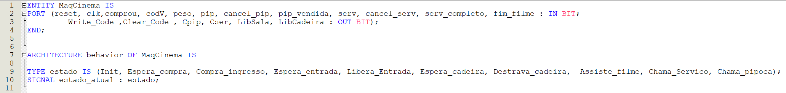
Implementação em VHDL

Slide 6
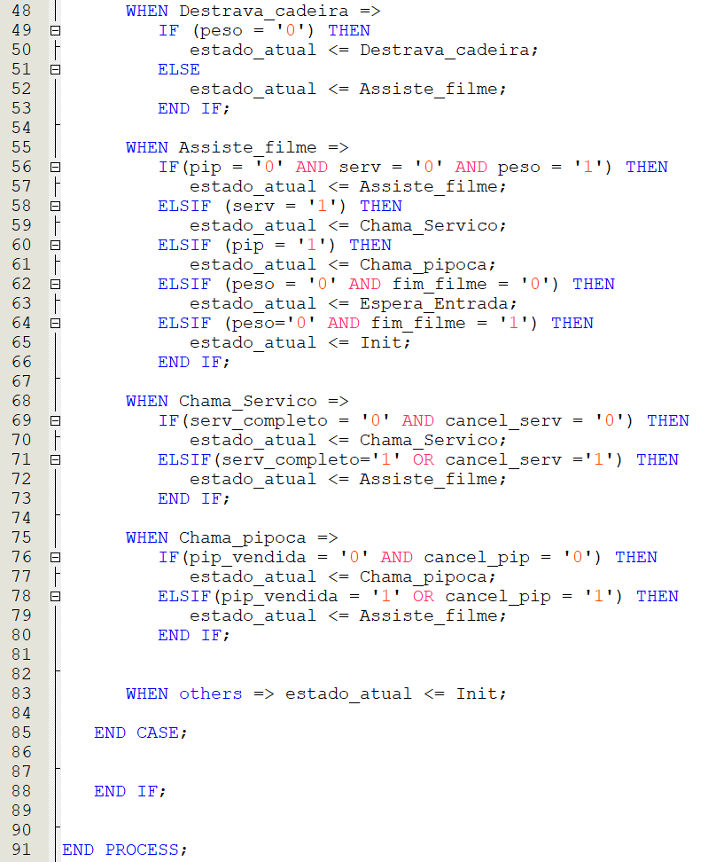
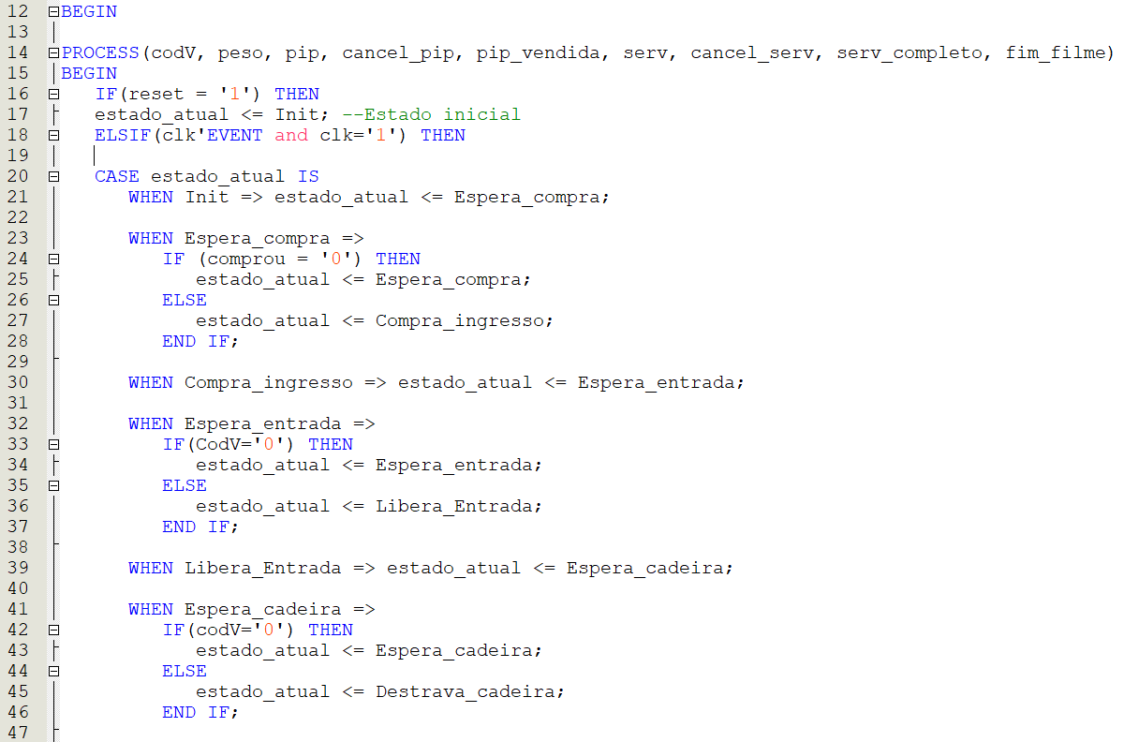
Implementação em VHDL

Slide 7
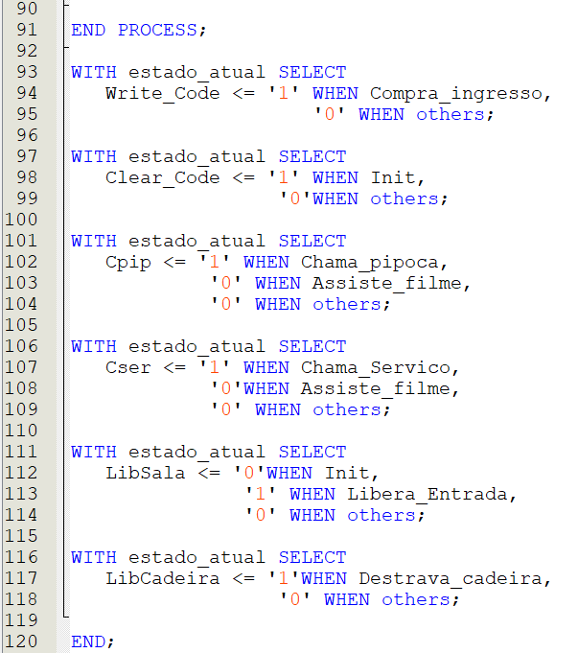
Implementação em VHDL

Slide 8
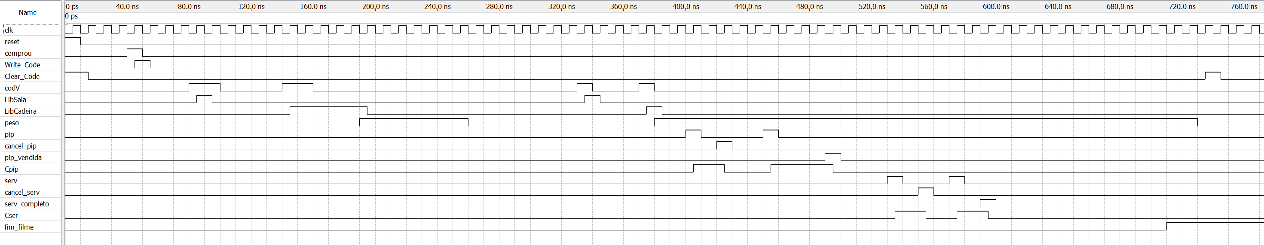
Simulação

Slide 9
Simulação

Slide 10
Obrigado!
Perguntas?

